Slide 1
Состояние и перспективы развития ветроэнергетики
Лекция №7

Slide 2
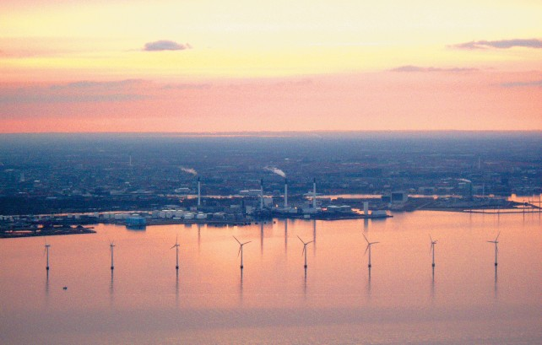
Состояние и перспективы развития ветроэнергетики
В большинстве развитых стран в условиях государственного стимулирования производства электроэнергии на основе возобновляемых источников энергии за последние годы достигнут большой прогресс в строительстве и использовании ветроэлектрических установок (ВЭУ).

Slide 3
Состояние и перспективы развития ветроэнергетики
Активно осваивается энергия ветра в развивающихся странах – Индии, Китае, Бразилии, Египте и др.
Благодаря внедрению научно-технических достижений, увеличению мощности ветроэлектростанций, объединяющих ряд ВЭУ, уже к началу ХХI в. себестоимость электроэнергии, вырабатываемой ВЭС, снизилась до 6 – 7 центов за кВт·ч и практически сравнялась с себестоимостью электроэнергии ТЭС, а с учетом дополнительных затрат, связанных с экологическими факторами, будет ниже. Удельные капиталовложения, приходящиеся на 1 кВт установленной мощности, на крупных ВЭУ (порядка 1000 дол./кВт) меньше, чем на угольных ТЭС.

Slide 4
Состояние и перспективы развития ветроэнергетики
Дальнейшее снижение стоимости и повышение эффективности ВЭС достигаются за счет увеличения мощности ВЭУ и ВЭС, роста технико-экономических показателей ВЭУ при внедрении новых научно-технических решений.
Поэтому развитие ВЭС идет по пути как увеличения единичной мощности ВЭУ, так и их количества в составе ВЭС и соответственно в целом мощности ВЭС. Модульная компоновка ВЭС при увеличении единичной мощности ВЭУ за последние годы до 5 МВт и более создает благоприятные условия для их работы в объединенных энергосистемах, позволяет повысить их надежность и эффективность.
Важнейший показатель – коэффициент использования установленной мощности (КИУМ) – вырос до 25%, а по прогнозам к 2030 г. может достигнуть 30%.

Slide 5
Состояние и перспективы развития ветроэнергетики
Широкое развитие получило строительство ВЭС на шельфе в прибрежных в основном мелководных акваториях в Дании, Голландии, Швеции, Англии и других странах.
В Канаде рассматривается возможность строительства ВЭС мощностью 0,7 млн. кВт на озере Онтарио. По прогнозам к 2010 г. производство электроэнергии на шельфовых ВЭС составит до 8% общего производства электроэнергии на ВЭС.
В 2007 г. общая мощность ВЭС в мире составила 94 млн. кВт с выработкой около 200 млрд. кВт·ч (1,2% мирового производства электроэнергии), в странах ЕС – 57 млн.кВт с выработкой более 3,3% всей электроэнергии, в том числе в Германии – 22,2 млн.кВт (с выработкой около 6% всей электроэнергии), Испании – 15,1 млн.кВт, Дании – 3,1 млн.кВт, Италии – 2,7 и Франции – 2,5 млн.кВт, а в США

Slide 6
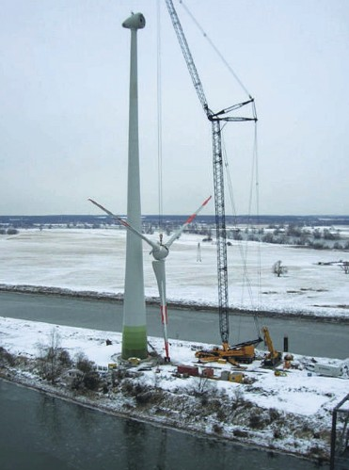
Состояние и перспективы развития ветроэнергетики
В мире в среднем ежегодный рост мощности ВЭС приблизился к 30%.
По прогнозам к 2010 г. мощность ВЭС достигнет 170 млн. кВт. В странах, лидирующих в использовании энергии ветра, к 2030 г. доля электроэнергии, вырабатываемой на ВЭС, может достичь: в Дании – до 50% общей выработки, в Германии – до 30%, в США – до 20%.
Строительство прибрежной ветровой электростанции в Германии

Slide 7
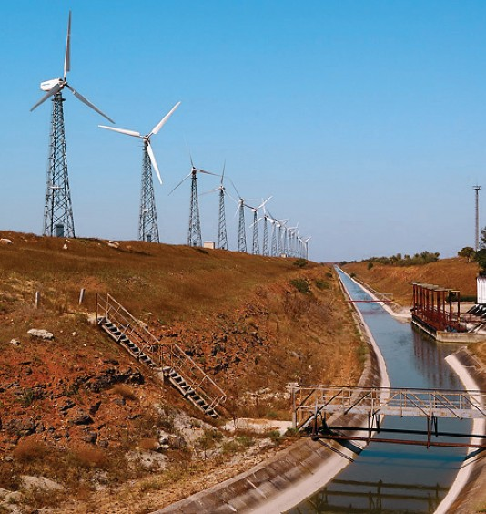
Состояние и перспективы развития ветроэнергетики
16,8 млн.кВт (с увеличением в 2008 г. до 25,1 млн.кВт), в Китае – 6,0 млн. кВт (с увеличением в 2008 г. до 12,2 млн.кВт), в Индии – 8 млн.кВт.
По прогнозам к 2010 г. мощность ВЭС достигнет 170 млн. кВт. В странах, лидирующих в использовании энергии ветра, к 2030 г. доля электроэнергии, вырабатываемой на ВЭС, может достичь: в Дании – до 50% общей выработки, в Германии – до 30%, в США – до 20%.
Благодаря своей доступности энергия ветра находит также широкое применение в малой ветроэнергетике, в локальных системах энергоснабжения потребителей.
Тарханкутская ветроэлектростанция в Крыму

Slide 9
Биоэнергетика
Лекция №7

Slide 10
Биоэнергетика
Одним из наиболее распространенных источников энергии является биомасса, которая используется в биоэнергетике и по оценкам Мирового энергетического совета в XXI веке будет одним из важнейших возобновляемых источников энергии.

Slide 11
Энергетические ресурсы биомассы
Биомасса является одним из древнейших источников энергии, однако ее использование до недавнего времени сводилось к прямому сжиганию при открытом огне или в печах и топках с относительно низким к.п.д.
Под биомассой подразумевают органические вещества, которые образуются в растениях в результате фотосинтеза и могут быть использованы для получения энергии, включая все виды растительности, растительные отходы сельского хозяйства, деревообрабатывающей и других видов промышленности. В более широком понимании к биомассе относят также бытовые и промышленные отходы не всегда растительного происхождения, но для которых характерны одинаковые принципы их утилизации.

Slide 12
Энергетические ресурсы биомассы
Использование биомассы для получения энергии на основе современных технологий является экологически значительно более безопасным по сравнению с энергетическим использованием традиционных органических ресурсов, таких как уголь.
Потенциальные ресурсы растительной биомассы, которые могут использоваться в качестве источника энергии, достигают 100 млрд. т у.т. В настоящее время в мировом энергобалансе растительная биомасса (в основном дрова) не превышают 1 млрд.т у.т. (около 12%).
При применении современных технологий доля биомассы в мировом энергобалансе может значительно вырасти.

Slide 13
Энергетические ресурсы биомассы
Биомасса играет существенную роль в энергобалансах промышленно развитых стран: в США ее доля составляет 4%, в Дании – 6%, в Канаде – 7%, в Австрии – 14%, в Швеции – 16% общего потребления первичных энергоресурсов этих стран.
В мире в 2004 г. установленная мощность электростанций на биомассе составила 39 млн. кВт.
В плане использования биомассу можно разделить на две основные группы: первичная биомасса и вторичная. Источником первичной биомассы является наземный и водный растительный мир; вторичной – отходы биомассы, образующиеся после сбора и переработки первичной биомассы в товарные продукты, и отходы, обусловленные жизнедеятельностью животных и людей.

Slide 14
Энергетические ресурсы биомассы
В соответствии с этим биоэнергетика обеспечивает получение энергии за счет использования биомассы, включая:
продукты леса в виде отходов лесозаготовок и лесопереработки;
сельскохозяйственные отходы, подразделяющиеся на растительные отходы сельскохозяйственных культур (солома злаковых культур, стебли кукурузы, подсолнуха и др.) и животноводческие отходы (навоз и навозные стоки и др.);
водную растительную биомассу (водоросли, макрофиты и др.);

Slide 15
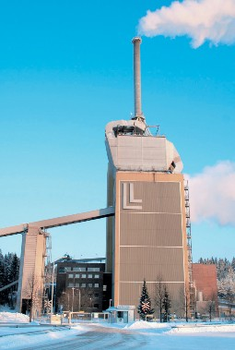
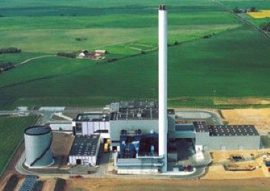
Состояние и перспективы развития ветроэнергетики
Пылеугольная станция «Kymijarvi»
Электростанция на биомассе в Дании
Пылеугольная станция «Kymijarvi» (Финляндия), где совместно сжигаются мусор с углем при раздельной подаче промышленные и городские отходы (твердые бытовые отходы, отстои городских и промышленных сточных вод и т.п.), утилизация которых позволяет решить важные экологические и социальные проблемы.

